Slide 1
Svalové tkáně
Původ v embryogenezi: z mezodermu
Společný znak všech typů: kontraktilní proteiny
Myofilamenta:
tenká 6 – 10 nm x 1 µm , aktin, tropomyozin, troponin
tlustá 15 nm x 1,5 µm, myozin
Typy svalové tkáně:
1. svalový epitel – svalová b. vmezeřená mezi b. epitel. charakteru, podkožní svalovina láčkovců, okružní s., podkožní a podélná střevní s. ploštěnců
2. příčně pruhovaná (žíhaná) – mnohojaderná buňka (svalové vlákno - sarkocyt) 10 – 100 µm x až 30 cm.
3. hladká – vřetenovitá buňka s jádrem (myocyt)
4. srdeční – rozvětvená buňka s jádrem (kardiomyocyt)

Slide 2
SVALOVÁ TKÁŇ
•Sarkoplazmatické retikulum –v sarkoplazmě svalových vláken, hladké endoplazmatické retikulum–Specializace na segregaci kalciových iontů–rozvětvené cisterny a tubuly obklopující jednotlivé myofibrily, tubuly orientovány longitudinálně ve svalovém vláknu,–příčně uložené do H proužku–Terminální rozšířeniny sarkoplasmatického retikula, na úrovni spojení A a I proužku, na každé straně T tubulu•
Sarkolema–Příčné tubuly (T tubuly) –tubulární invaginace sarkolemy penetrující do svalového vlákna v oblasti spojení mezi A a I proužkem, na povrchu myofibril–Triáda: specializovaný komplex 2 terminální cisterny a 1 T tubulus, význam pro zahájení svalové kontrakce

Slide 3
SVALOVÁ TKÁŇ
•Inkluze ve svalových vláknech–Glykogen–granula, nahromaděná mezi myofibrilami na úrovni I proužku, zásoba energie pro svalovou kontrakci– Kapénky lipidů v sarkoplazmě –přibývají s věkem–Myoglobin –protein podobný hemoglobinu, schopný vázat kyslík, ve vysokých koncentracích –tmavě červené zbarvení svalů
•Typy svalových vláken–Morfologické, histochemické a funkční hledisko → červená, bílá a smíšená vlákna–Rozdíl v obsahu myoglobinu, počtu mitochondrií a rychlosti kontrakce
–Červená vlákna (oxidativní): •velké množství myoglobinu a mitochondrií•odpověď na nervovou stimulaci pomalá a vytrvalá
–pomalá vlákna•př. dýchací svaly, extenzory páteře
–Bílá vlákna (glykolytická):•méně myoglobinu a mitochondrií, více myofibril, hodně glykogenu•rychlá reakce krátkou prudkou kontrakcí
–rychlá vlákna•př. převažují v okohybných svalech
–Smíšená vlákna (oxidativně glykolytická)

Slide 4
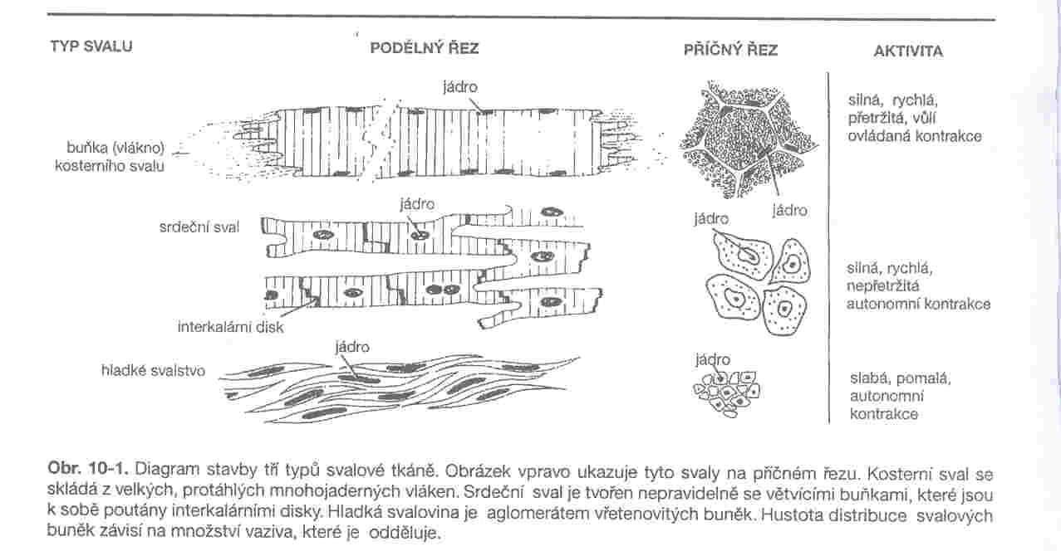
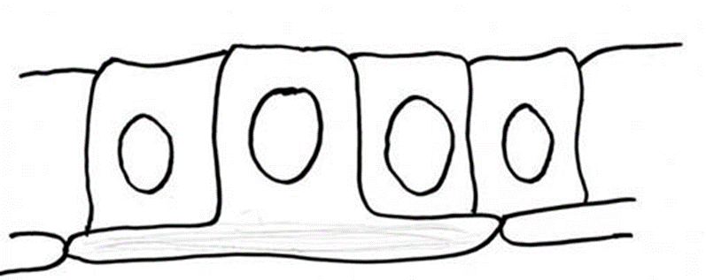
Svalový epitel

Slide 5
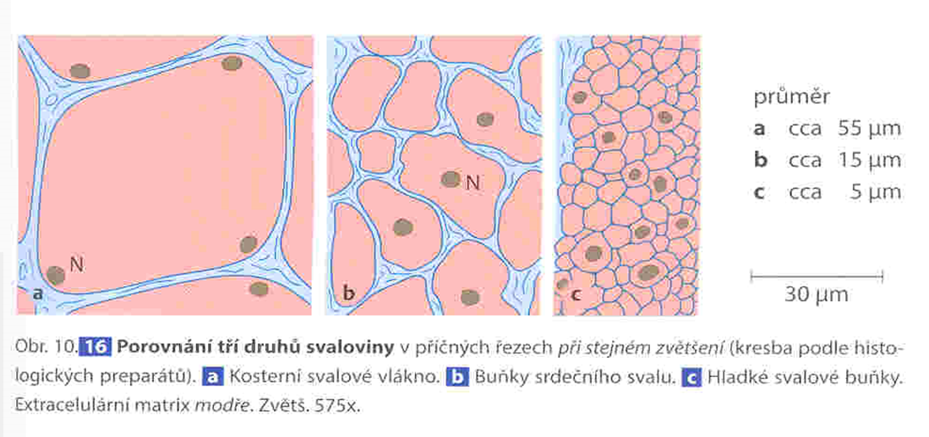
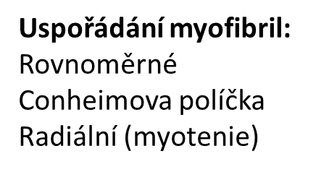

Slide 6
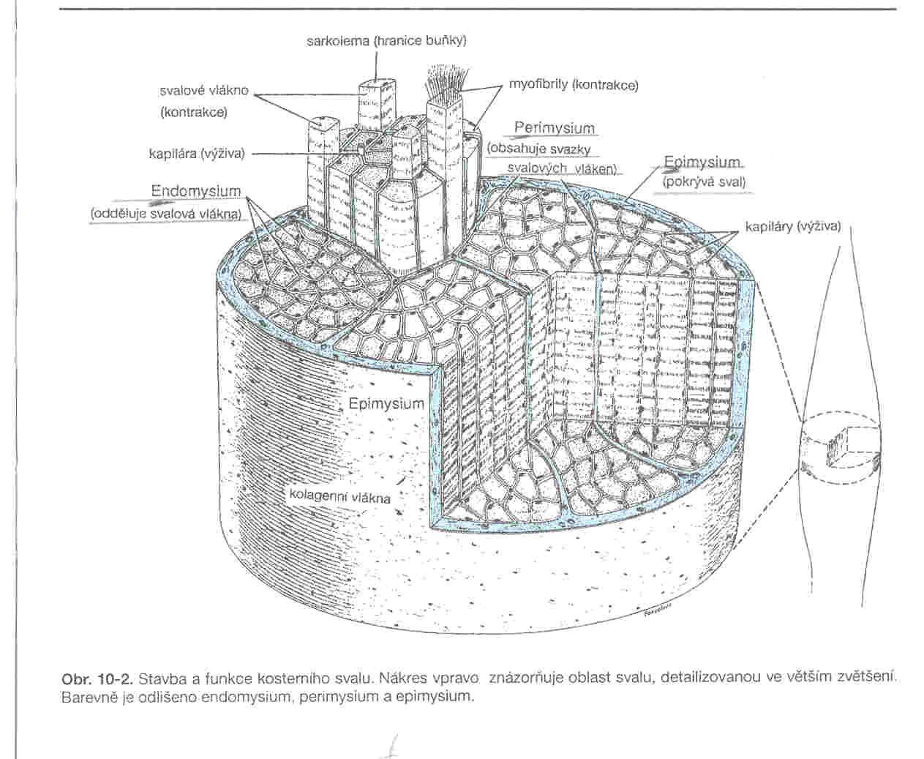
Kosterní svalovina – struktura svalu
Myofilamenta – myofibrily (aktin, myozin …) - svalové vlákno – svazek svalových vláken – sval
Vazivové obaly: endo, peri a epimysium – ř. vl. pojivo
s. vlákno – sarkolema, bazální membrána, endo
svazky s. vláken - peri
více svazků tvoří sval – epi (vazivová pochva)
Přechod svalu ve šlachy
(myotendinózní spojení):
kolagenní vlákna šlachy i obaly s. vláken do sebe přecházejí

Slide 7
Vazivové obaly: endo, peri a epimysium – ř. vl. pojivo

Slide 8
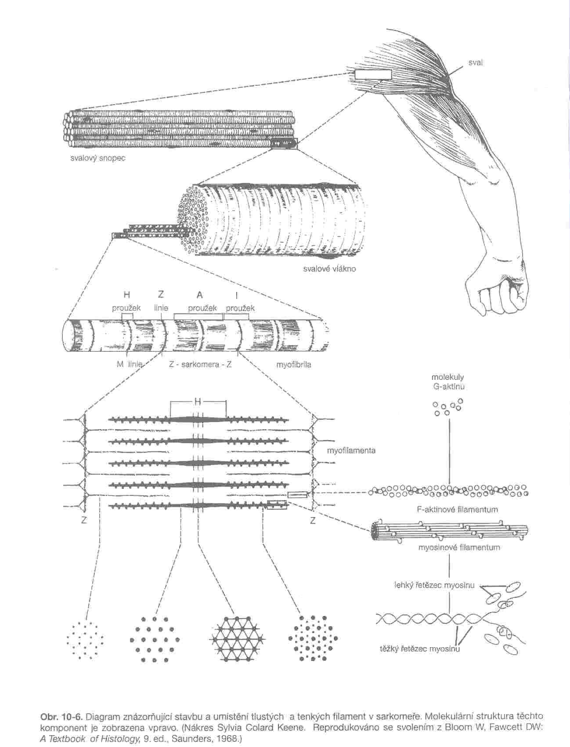
Kosterní svalovina – struktura svalového vlákna
Žíhání - střídají se proužky:
tmavé (anizotropní, dvojlomné, A-proužky)
světlé (izotropní, jednol., I-proužky)
Mezi nimi tmavá Z linie (telofragma), Hensenův proužek
Sarkomera Z telofragma-Z telofragma (2,5 µm)
Umístění tenkých a tlustých filament v sarkomeře
Molekulární struktura těchto filament

Slide 9
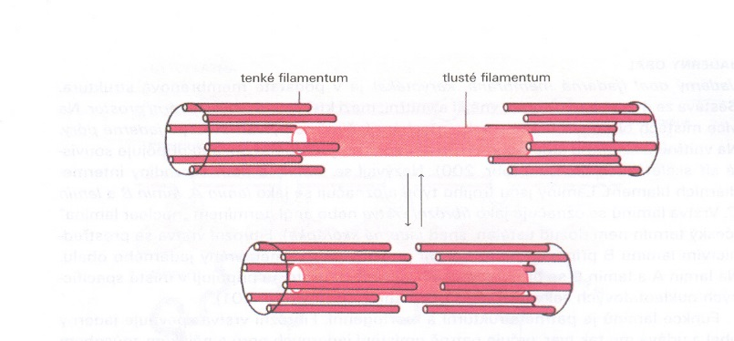
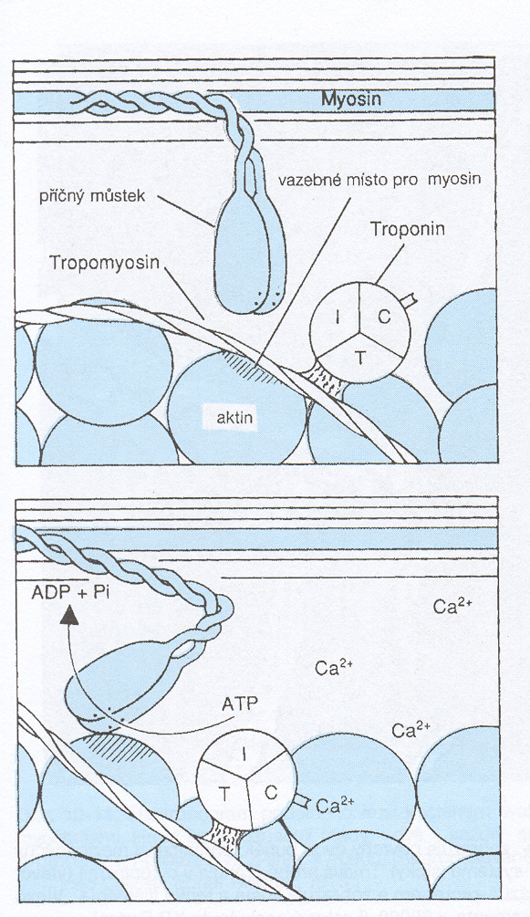
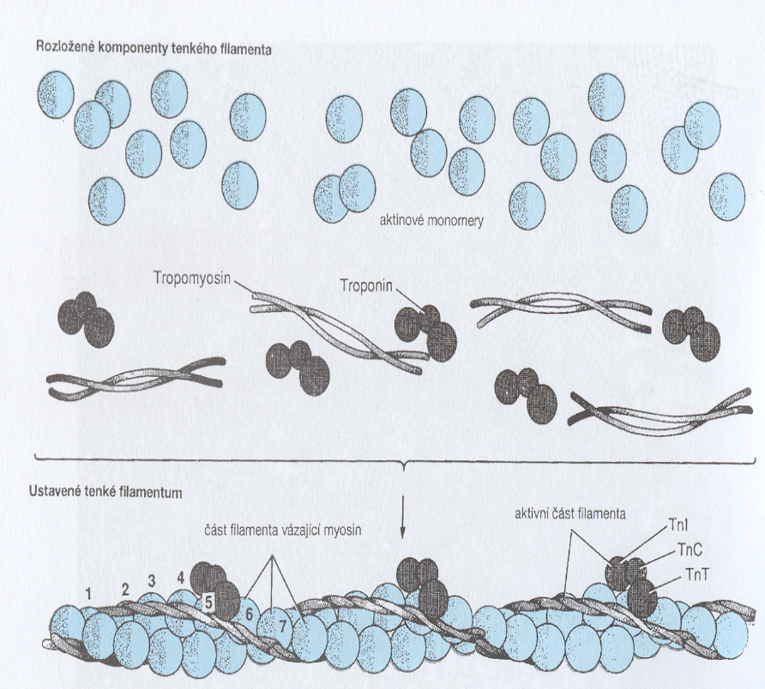
Kontraktilní proteiny
F-aktin – polymerizace G aktinu, vazebné místo pro myozin
Tropomyozin – dvoušroubovice kolem aktinu
Troponin -3 podjednotky: T, C, I
Myozin – tvar golfové hole
- vazebné místo pro ATP
- pro aktin
- ATPázová aktivita

Slide 10
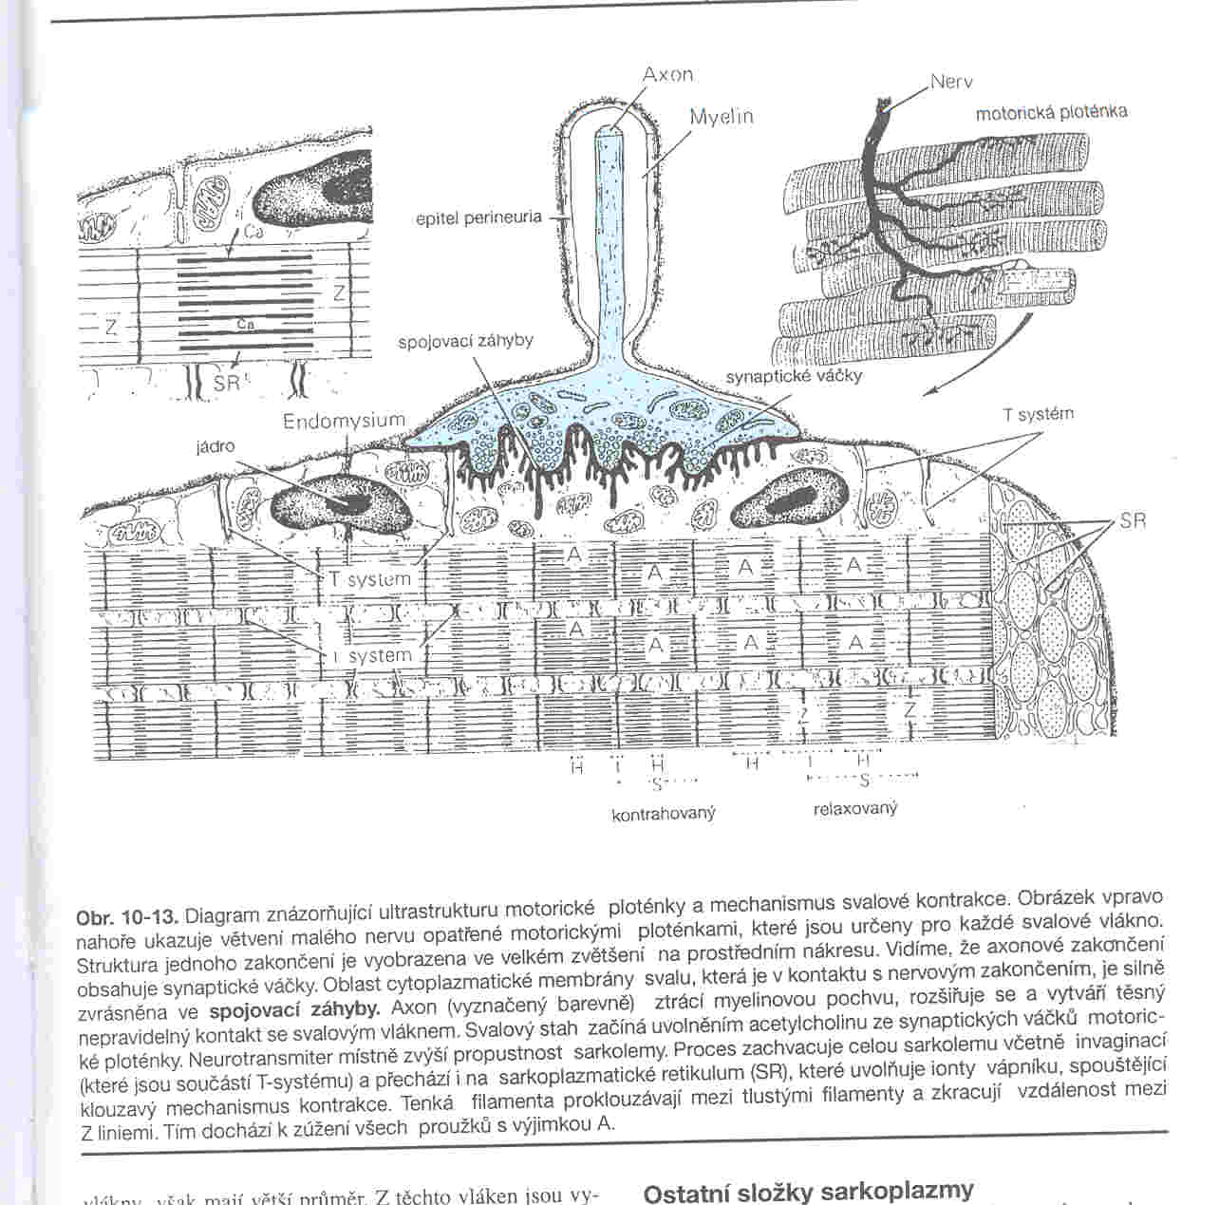
Přenos vzruchu a mechanismus kontrakce
Nervosvalová ploténka:
motorické nervové vlákno – acetylcholin – depolarizace sarkolemy – přenos depolarizace na sarkoplazmatické retikulum – vylití Ca²⁺ - vazba na troponin – změna prostorové konfigurace troponin- tropomyozinového komplexu - uvolnění vazebného místa pro aktin – vazba aktinu na myozin – posun tenkého filamenta do středu sarkomery – kontrakce
Zastavení impulzu - konec depolarizace Ca²⁺ ze sarkoplasmy na sarkopl. retikulum – obnova troponin – tropomyozinového komplexu - pasivní návrat filament do relax. stavu

Slide 11
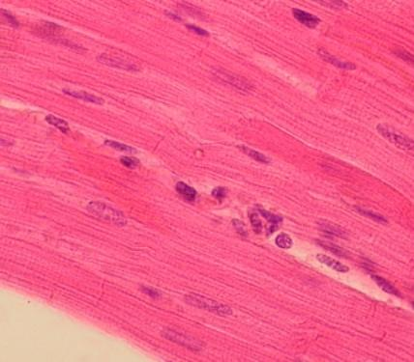
Srdeční svalovina
Kardiomyocyty, 1 jádro, v sarkoplazmě u pólů jádra četné mitochondrie (v řadách mezi myofilamenty), glykogenová granula, malé množství lipofuchsinu,lipidové kapénky
–Uspořádání aktinových a myozinových myofilament–příčné pruhování, endomysium
Interkalární disky: schodovité útvary v místě spojení kardiomyocytů
propojení mezi b.
- desmozomy a adherentní kontakty na příčné části
- nexy na částech podélných s dlouhou osou buňky
Kardiomyocyty kontraktilní a inervační –

Slide 12
Mechanismus kontrakce srdeční svaloviny
Uspořádání myofilament jako u kosterní svaloviny, na buněčné úrovni kontrakce v zásadě stejná
–Kardiomyocyty pracovní (kontraktilní) –v myokardu
–Kardiomyocyty vzrušivé (inervační)
•součást převodního aparátu srdce (sinusový uzlík, sinoatriální uzlík, Hissův svazek a Purkyňova vlákna)
•Schopnost tvořit impulsy a rozvádět je
•Nízký počet myofibril, náhodné uspořádání, hodně glykogenu, hojné nexy, chybí T-tubuly a interkalární disky–Kontrakce: •Spontánně ve vlastním rytmu
•Inervace autonomními nervy

Slide 15
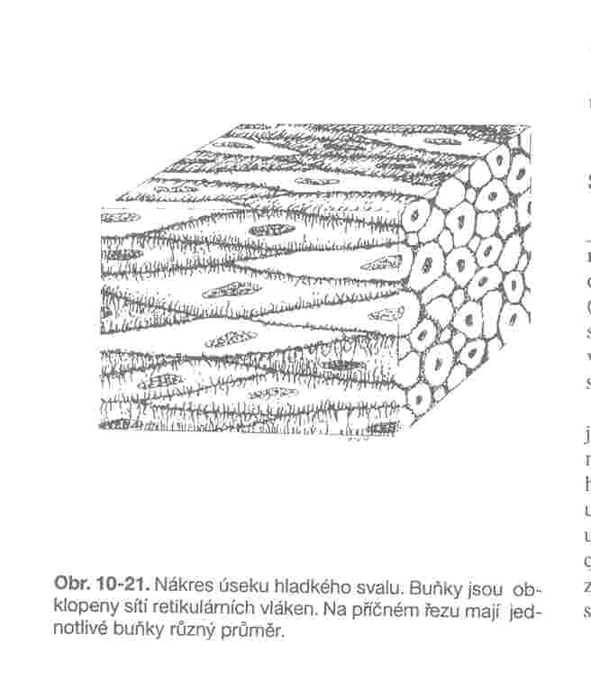
Hladká svalovina
Protáhlé vřetenovité buňky, obklopeny bazální laminou a sítí retikulárních vláken, myofilamenta se šikmo kříží, denzní tělíska (připojená k sarkolemě a volná v cytoplasmě., upínají se zde aktinová a desminová filamenta). Tlustá filamenta - jiný typ myozinu, tenká – aktin a tropomyozin, troponin není, intermediální filamenta – desmin, vápník se váže na kalmodulin.

Slide 16
HLADKÁ SVALOVINA
•Histogeneze: z mezodermu ve stěnách vyvíjejících se dutých orgánů kardiovaskulárního, zažívacího, močového a pohlavního systému, během diferenciace se buňky prodlužují a hromadí se v nich myofilamenta
Myofilamenta– svazky myofilament se v buňkách šikmo kříží, tvoří mřížovitou strukturu
–Tenká filamenta obdobná jako v žíhané svalovině•dvojitá šroubovice F-aktinu, obtočená molekulou tropomyozinu, troponinový komplex chybí, kalciové ionty váže kalmodulin•Stabilní, zakotvená aktinem k denzním tělískům, ta připojena k buněčné membráně
–Tlustá filamenta•Jiný typ myozinu, málo stabilní, globulární části uspořádány téměř po celé délce filamentu, oblast bez globulární části je na konci filament
–Intermediální filamenta•Průměr kolem10 nm•Křižují cytoplazmu (síť)•Hlavní protein desmin, ve svalstvu cév i vimentin•Denzní tělíska•Připojená k sarkolemě
•

Slide 17
Kontrakce
Při kontrakci se fosforyluje myozin, ten reaguje
s aktinem, kontraktilní proteiny a denzní tělíska
jsou vázána zevnitř k membráně, při kontrakci
se buňka šroubovitě stáčí a zkracuje

Slide 19
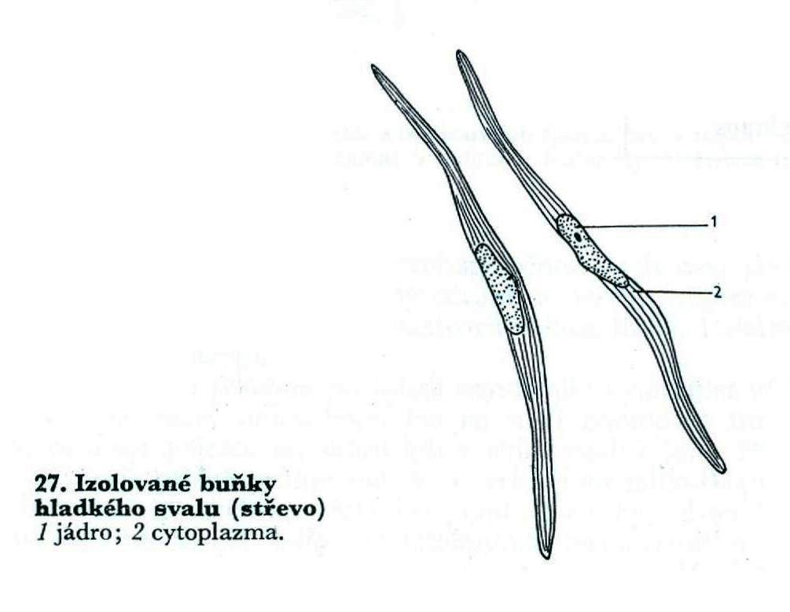

Slide 20
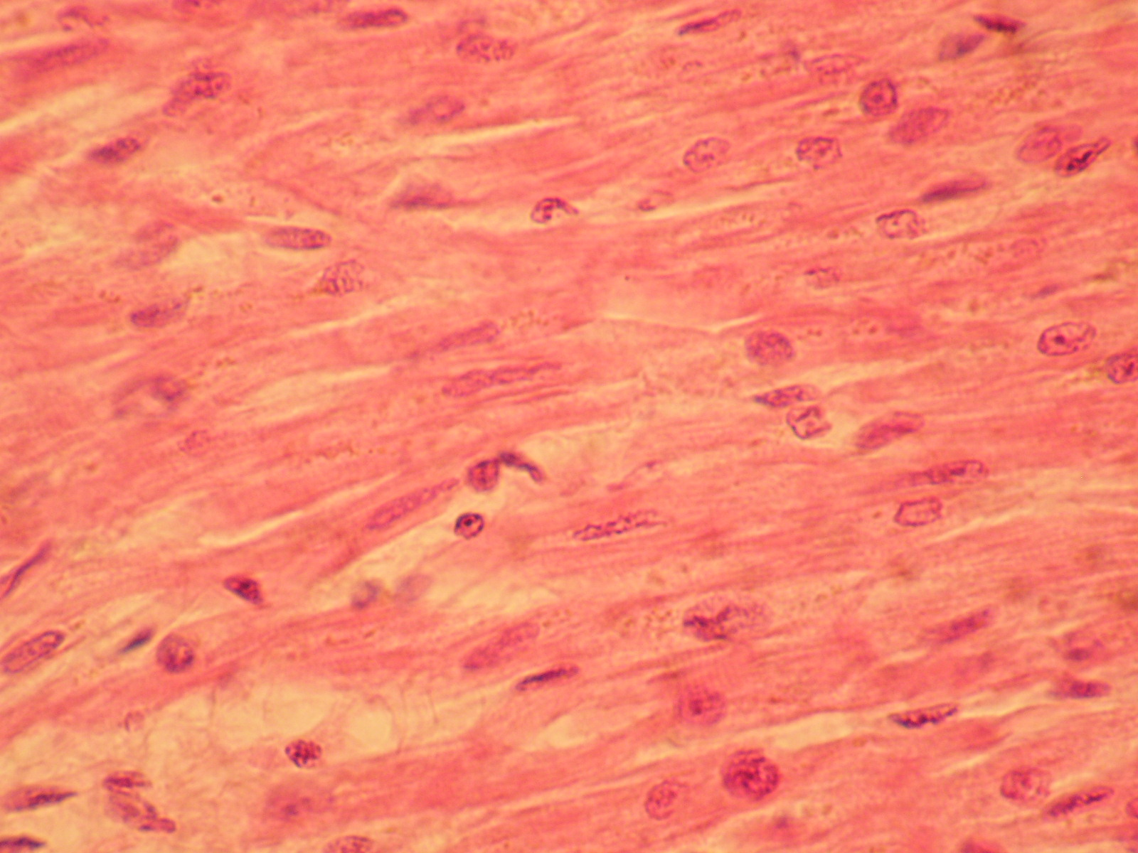
Hladká svalovina na podélném řezu (foto: M. Nakládal)

Slide 21
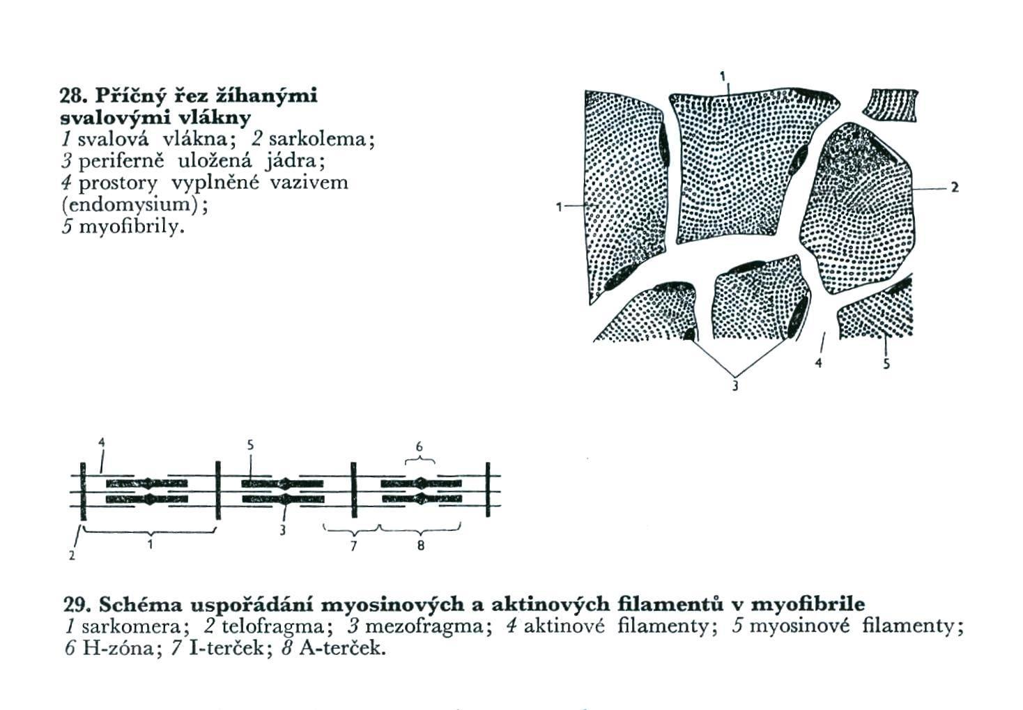

Slide 22
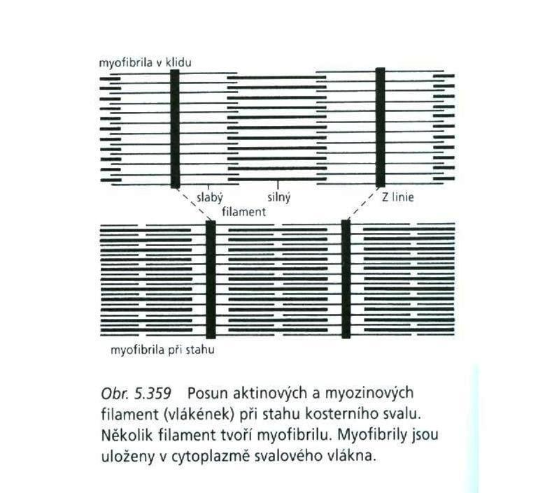

Slide 23
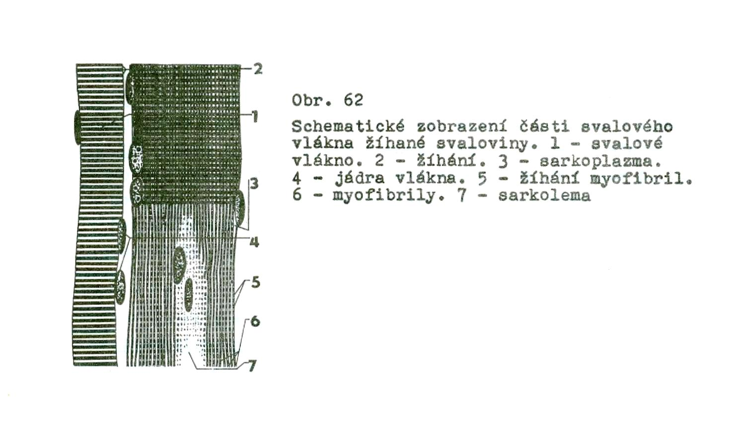

Slide 24
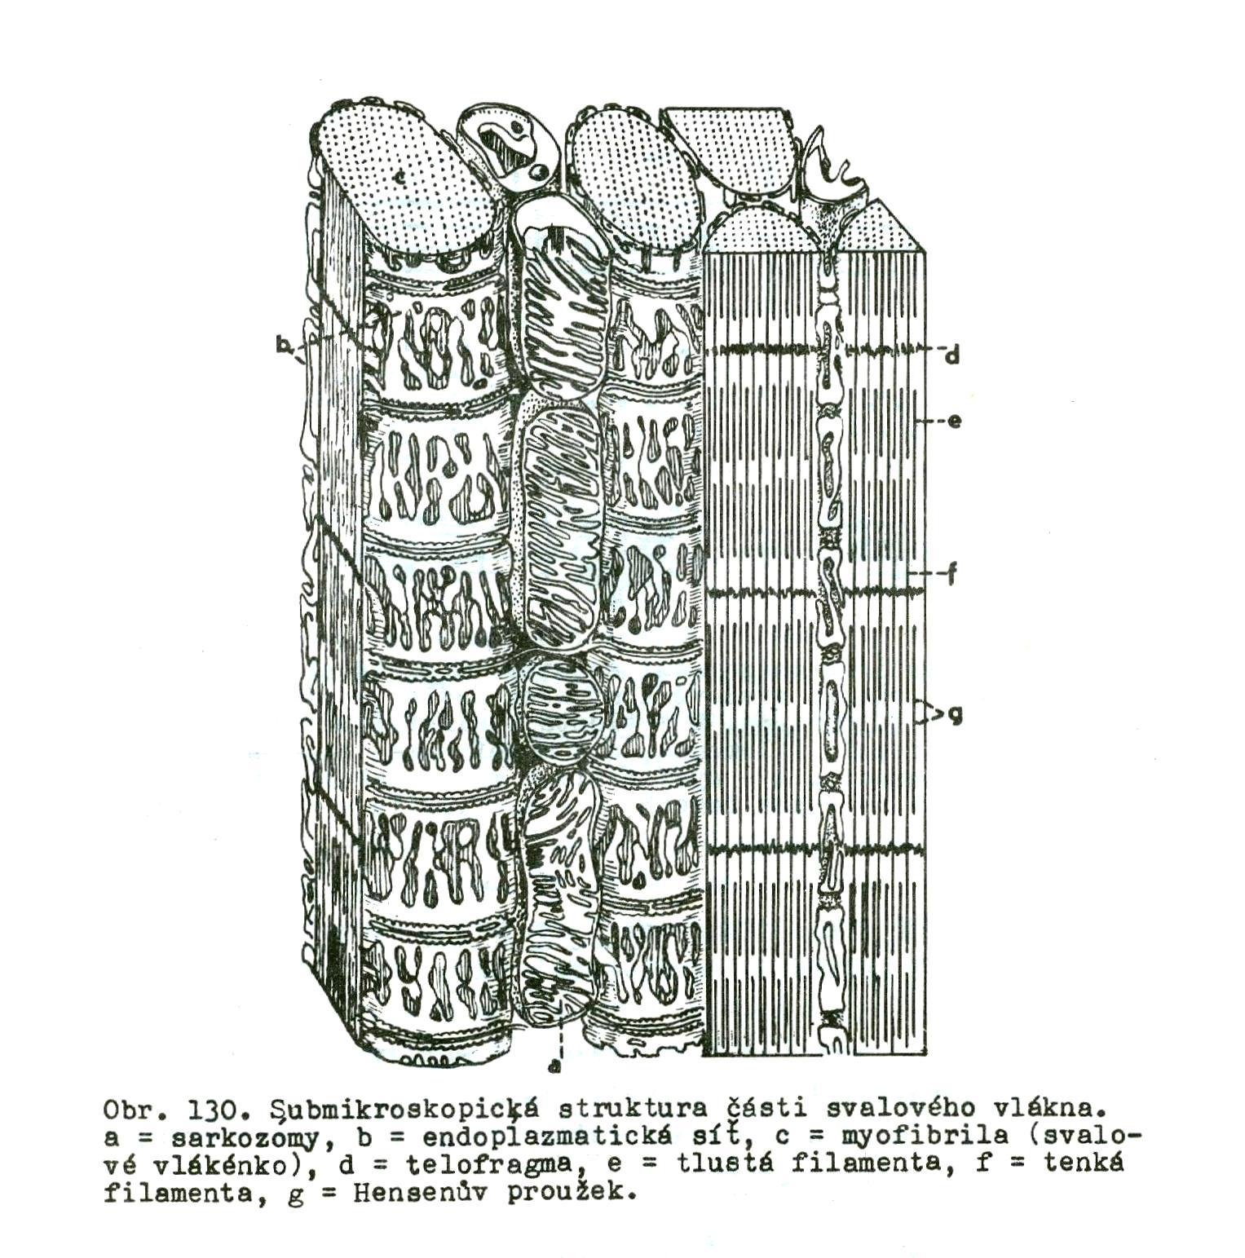

Slide 25
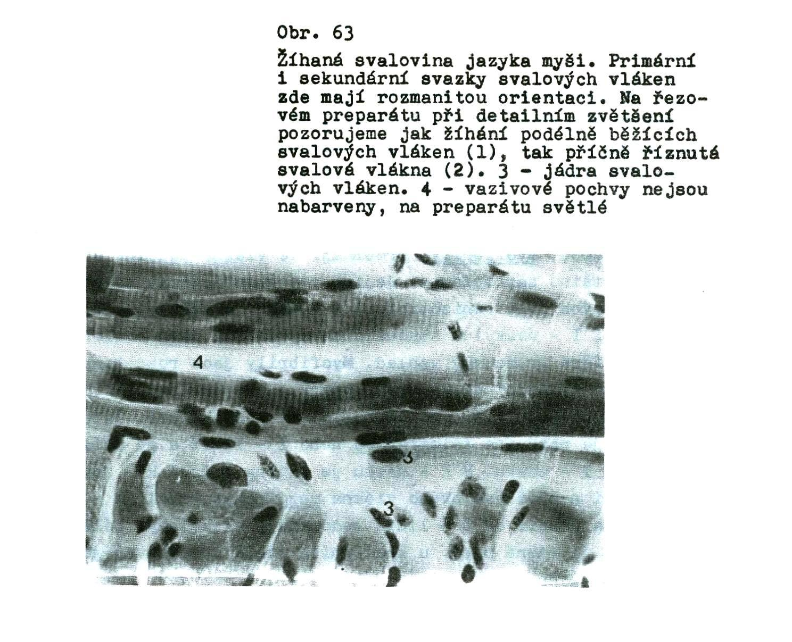

Slide 26
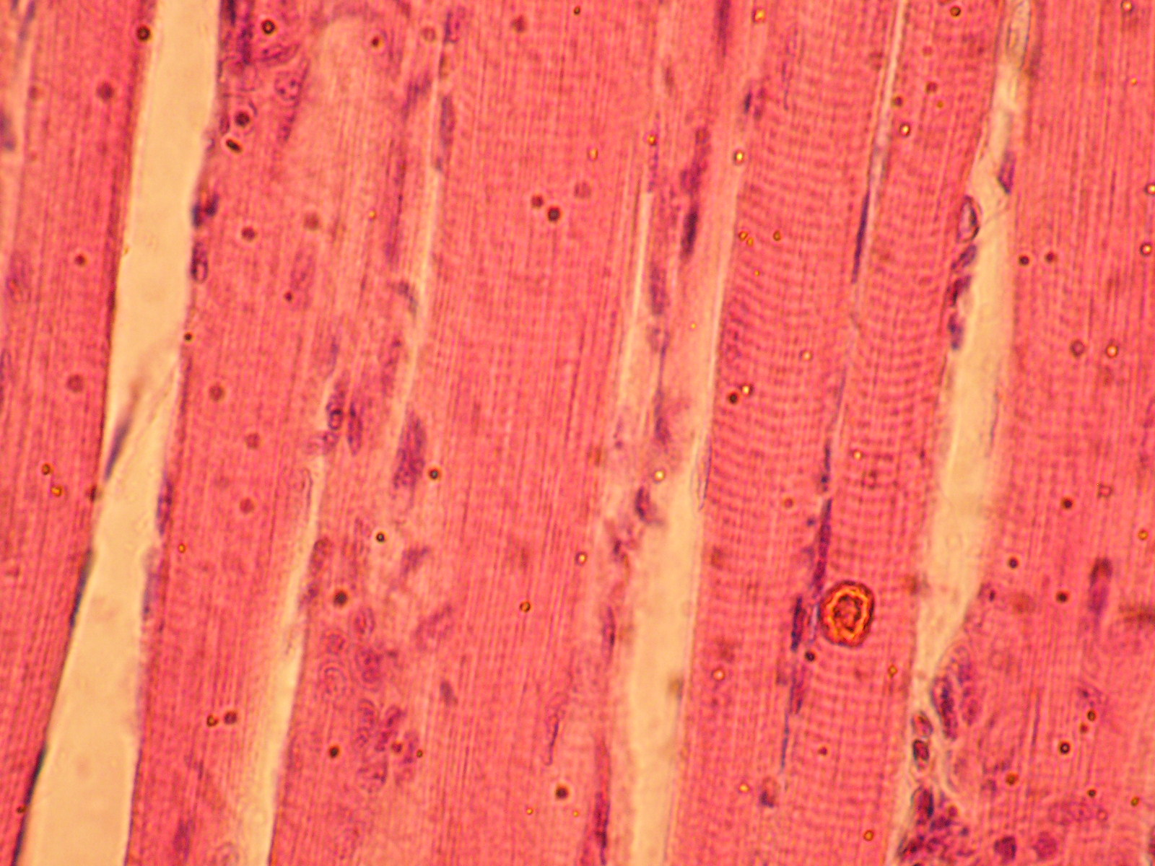
Žíhaná svalovina na podélném řezu (foto: M. Nakládal)

Slide 27
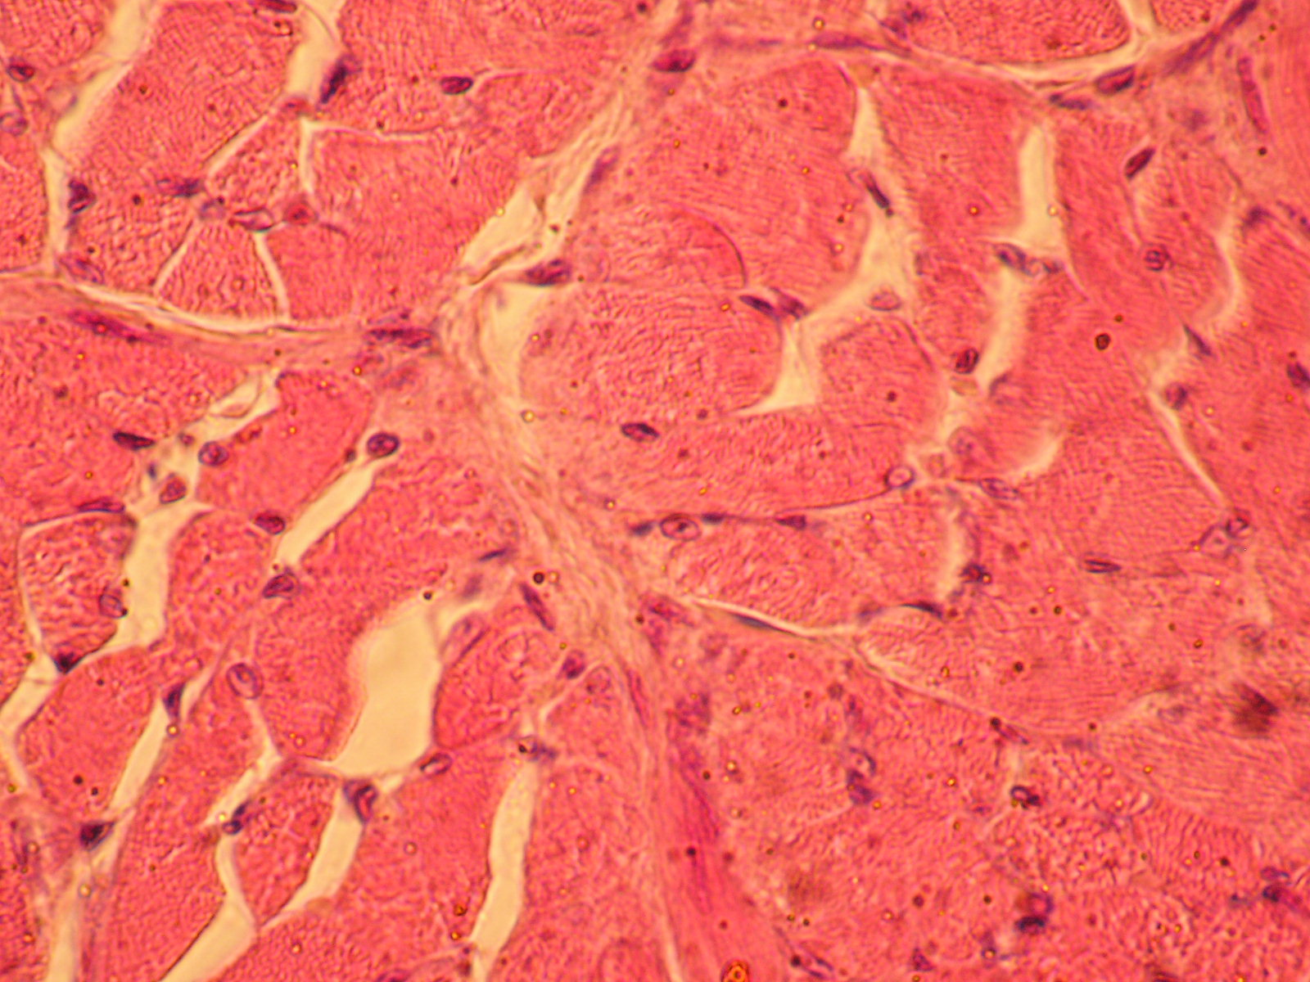
Žíhaná svalovina na příčném řezu (foto: M. Nakládal)

Slide 28
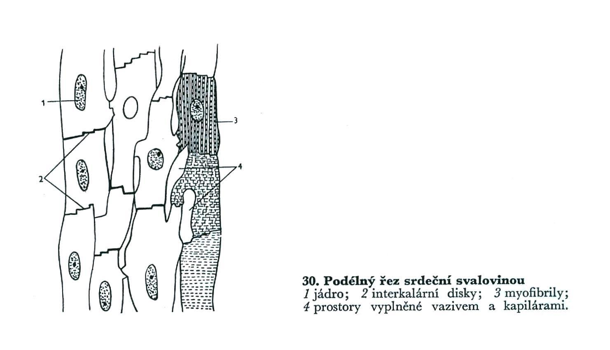

Slide 29
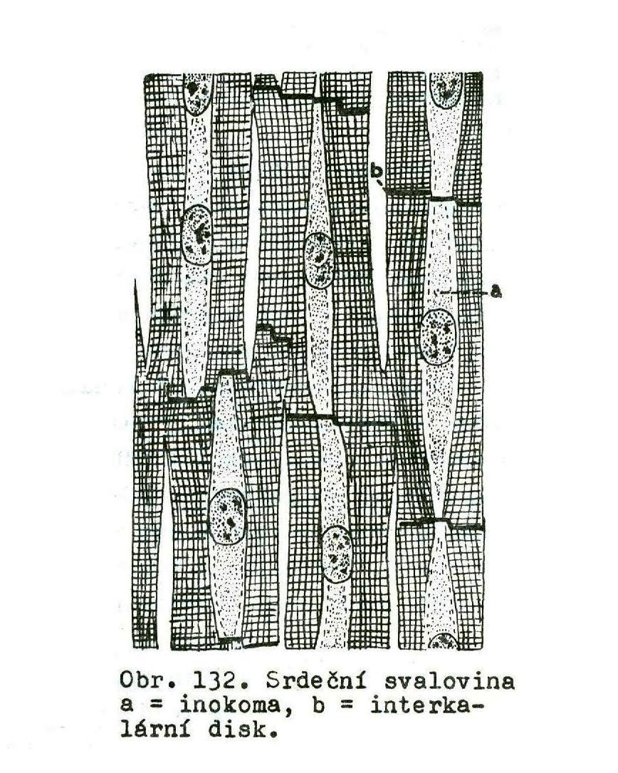

Slide 30
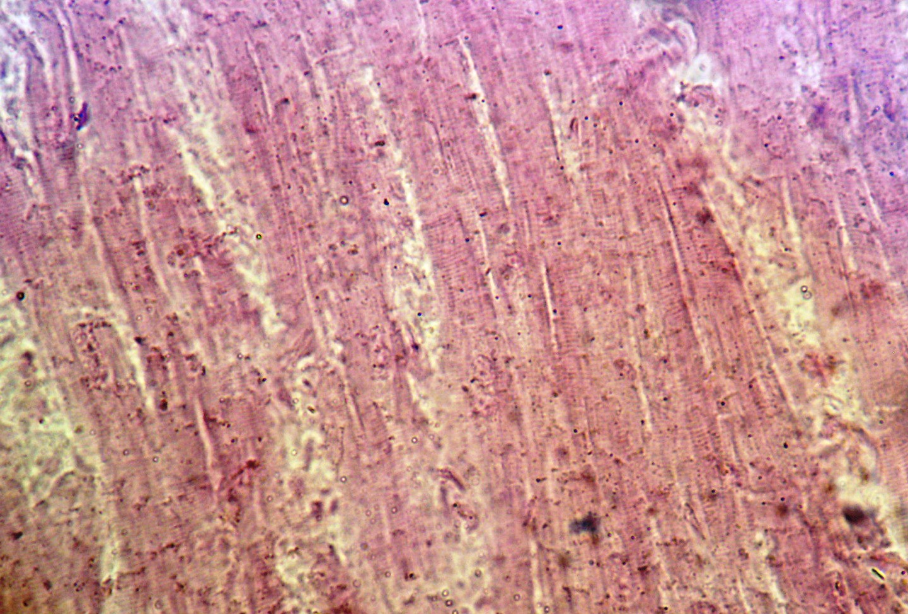
Srdeční svalovina na podélném řezu (foto: M. Nakládal)

Slide 31
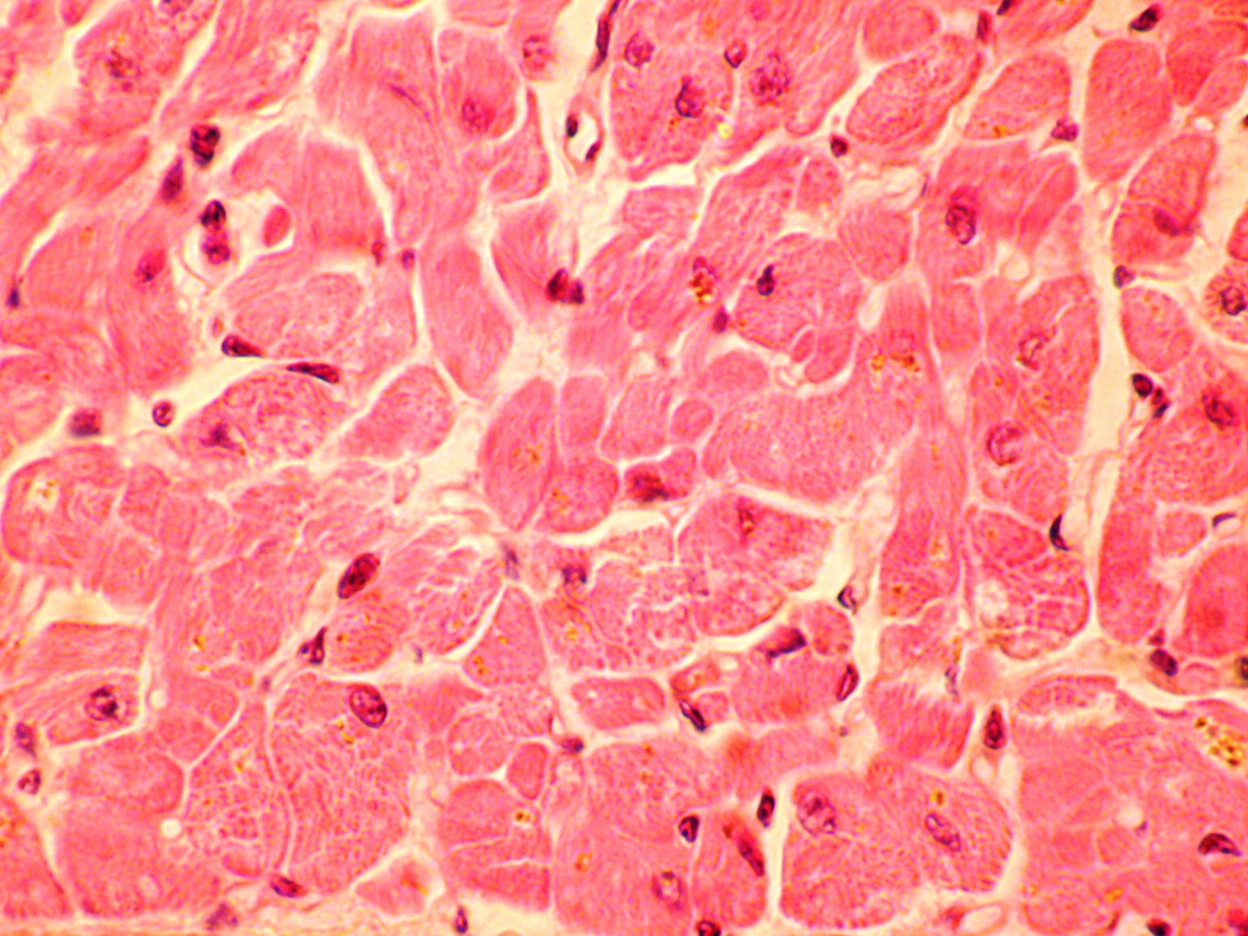
Srdeční svalovina na příčném řezu (foto: M. Nakládal)

